Slide 1
自動計算器
E24C1007 梅木渓

Slide 2
目的
Javaについてもっと知りたかった。
BMI計算の発展的な物、今までやってきた事を活かした物を作りたかった。

Slide 3
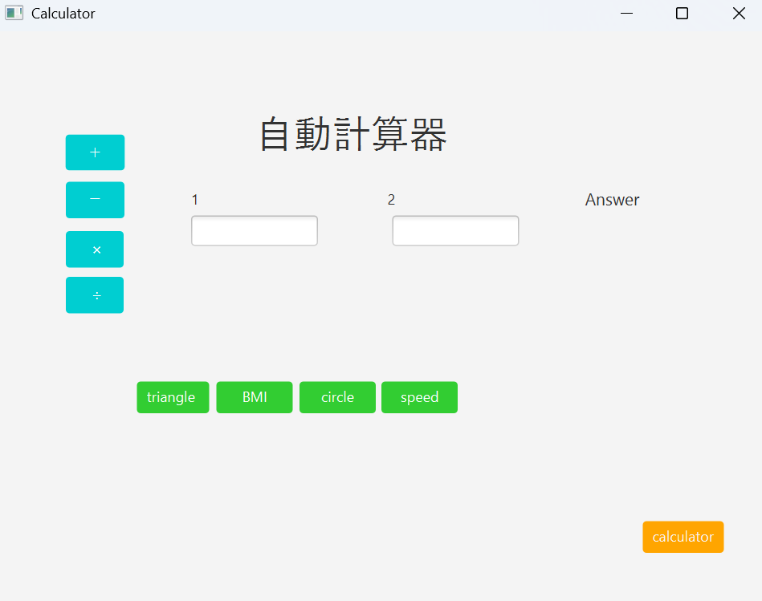
機能の概要
四則演算が出来る
BMI、円と三角形の面積、速さの計算などの公式を用いた計算が出来る
電卓機能が使える

Slide 4
技術
javafx
javascript

Slide 5
学んだこと
1.fxmlの画面作成とjavaプログラムへの機能反映
2.ボタンを用いた機能の分岐
3.javaを用いたfxmlの見た目、表示変更
4.別のボタン対応の機能実装
5.java内で別のプログラムの呼び出し

Slide 6
今後の展望
今回やったことを使って派生、改良したものを作ってみたい
ちょっと難しい演算機能実装も試してみたい。

